Slide 1
Responsabilité sociétale et environnementale du manager
Manager de production Hermès

Slide 2

Définir la RSE et ces enjeux

Slide 3
Les objectifs de la journée
Utiliser des outils simples d’analyse et d’animation (systémique, speed boat).
Repérer les causes et effets des problématiques environnementales et sociales.
Mobiliser le collectif avec la Démarche Appreciative (AI) et construire des solutions concrètes
Animer un plan d’action opérationnel et engageant.

Slide 4

Quelle est la définition de la RSE ?
Intégration des droits de l'homme dans les activités par les entreprises
Application des recommandations sur le développement durable par les entreprises
La prise en compte des problèmes environnementaux par les entreprises

Slide 5
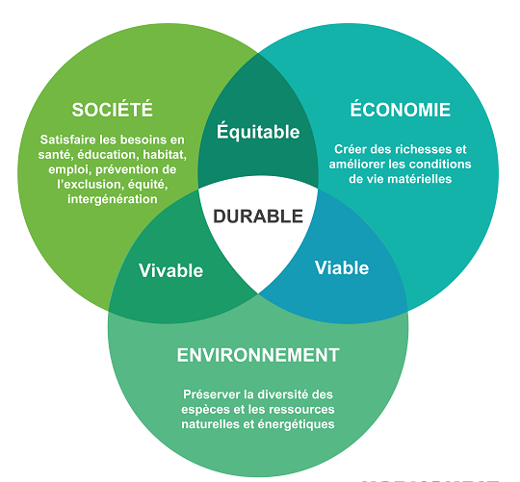
Définition de la RSE
« Un développement qui répond aux besoins du présent sans compromettre la capacité des générations futures à répondre aux leurs » Rapport Brundtland, 1987 ONU
Notes:
Depuis l'entrée en vigueur de la loi PACTE du 22 mai 2019, de nouvelles dispositions sont entrées en vigueur pour renforcer la RSE :
l'article 1833 du code civil a été modifié afin que l'objet social de toutes les sociétés intègre la considération des enjeux sociaux et environnementaux,
l'article 1835 du code civil a été modifié pour reconnaître la possibilité aux sociétés qui le souhaitent de se doter d'une raison d'être dans leurs statuts
le statut d'entreprise à mission a été créé.

Slide 6
La RSE et le développement durable
sont des approches:
Complémentaires
Opposées
Aucune des deux réponses

Slide 7
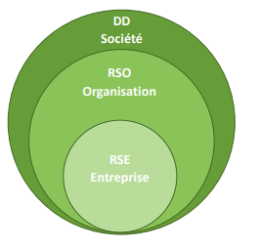
RSE et Développement Durable
« Intégration volontaire par les entreprises de préoccupations sociales et environnementales à leurs activités commerciales et leurs relations avec les parties prenantes » définition Commission européenne
Trois piliers: environnementaux, sociaux, et économiques.
Démarche globale et au-delà du respect de la loi
Cadre juridique de la dimension RSE pour les entreprises françaises
Notes:
La norme ISO 26000, standard international
« Responsabilité d'une organisation vis-à-vis des impacts de ses décisions et activités sur la société et sur l'environnement, se traduisant par un comportement éthique et transparent
• contribue au développement durable, y compris à la santé et au bien-être de la société ;
• prend en compte les attentes des parties prenantes.

Slide 8
Combien y a-t-il d’objectifs de
Développement durable ?
9
17
19

Slide 9

Combien y a-t-il d’objectifs de
Développement durable ?
ODD depuis 2015 : « sauver le monde » Agenda 2030 défis mondiaux
Notes:
Organisation des Nations Unis a défini un agenda avec des objectifs qui répondent aux défis mondiaux auxquels nous sommes confrontés

Slide 10
Comprendre les enjeux et causes avec la Fresque du climat… en jouant !

Slide 11
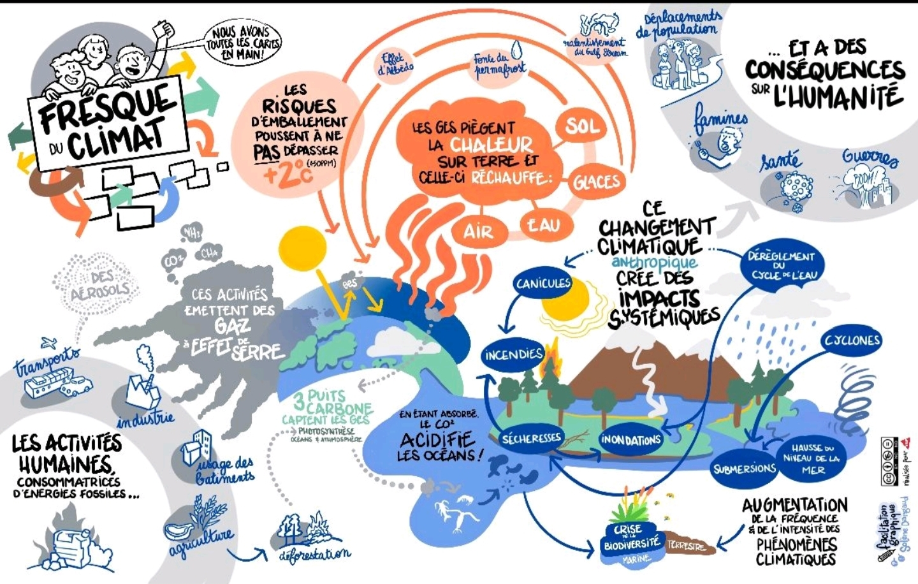

Slide 12
La Performance vs Robustesse
Notes:
Découvrez pourquoi viser uniquement la performance fragiliser votre équipe organisation, et apprenez comme on gagne robustesse, face a la certitude
On parle beaucoup de faire plus vite, mieux, avec moins
Mais sur le terrain : plus on optimise, plus on fragilise

Slide 13
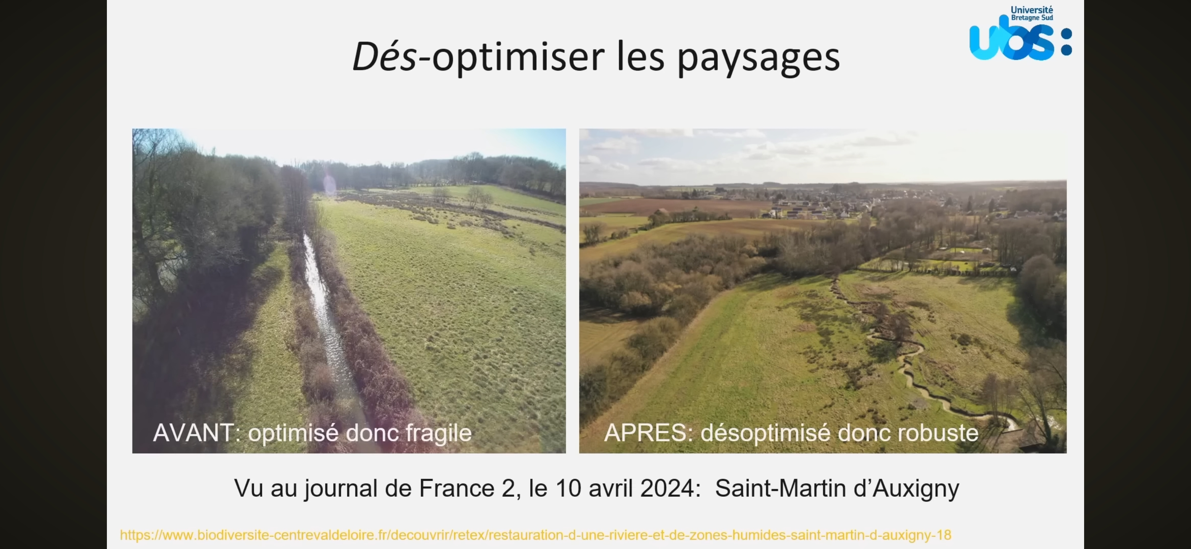
Le problème de fond
Le problème de fond :
La performance chasse:
les marges
la respiration
la diversité des points de vue
la lenteur utile
les plans B
👉 gagner en vitesse, mais vous perdez en solidité
Notes:
La métaphore fortissime : une organisation performante, c’est une autoroute. Fluide, rapide, optimisé. Jusqu’au moindre gravillon ou tout s’arrête.

Slide 14
La robustesse
C’est le maintien d’un système dans un état viable et stable malgré les fluctuation.
La robustesse:
inefficacité
homogénéité
incertitude
lenteur
Incohérences
L’inachèvement
Notes:
La métaphore fortissime : une organisation performante, c’est une autoroute. Fluide, rapide, optimisé. Jusqu’au moindre gravillon ou tout s’arrête.

Slide 15
Le risque actuel
Notre environnement n’est plus stable.
Il fluctue. Il surprend. Il accélère et déstabilise.
👉 Un modèle trop tendu casse
Le sujet n’est plus:
« Comment être performant ?
mais « Comment rester debout quand tout bouge » ?
Notes:
Performance = optimiser, accélérer, réduire les marges.
Robustesse = absorbé, s’adapté, tenir bon dans les fluctuations

Slide 16
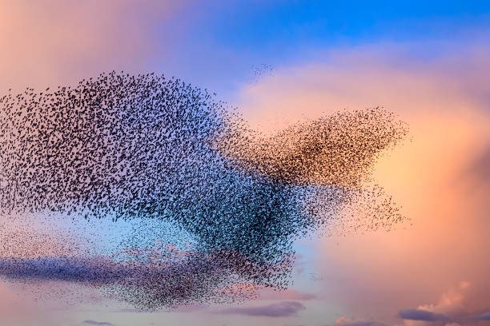
LEVIER 1: Des zones tampons
Une organisation robuste garde :
Du temps non rempli
Des marges de sécurité
Des délais réalistes
Une redondance minimale.
👉 Sans marge, pas de robustesse!
Notes:
Performance = optimiser, accélérer, réduire les marges.
Robustesse = absorbé, s’adapté, tenir bon dans les fluctuations

Slide 17
LEVIER 2: Varier les regards
Une question simple qui change tout:
« Qui manque à table! »
👉 La robustesse nait de la diversité, pas du consensus rapide!
Notes:
Performance = optimiser, accélérer, réduire les marges.
Robustesse = absorbé, s’adapté, tenir bon dans les fluctuations

Slide 18
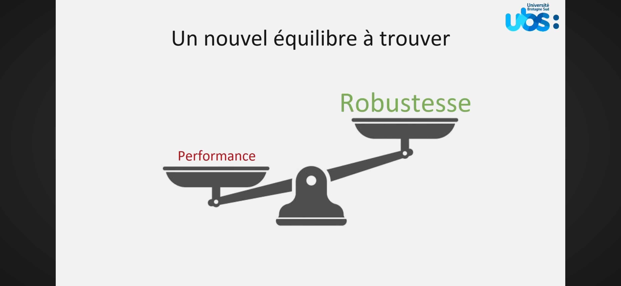
LEVIER 3: Nettoyer le bruit
Supprimer régulièrement:
Une procédure inutile
une réunion sans valeur
un indicateur obsolète
👉 retirer ≠ diminuer
👉 retirer = renforcer
Notes:
Performance = optimiser, accélérer, réduire les marges.
Robustesse = absorbé, s’adapté, tenir bon dans les fluctuations

Slide 19
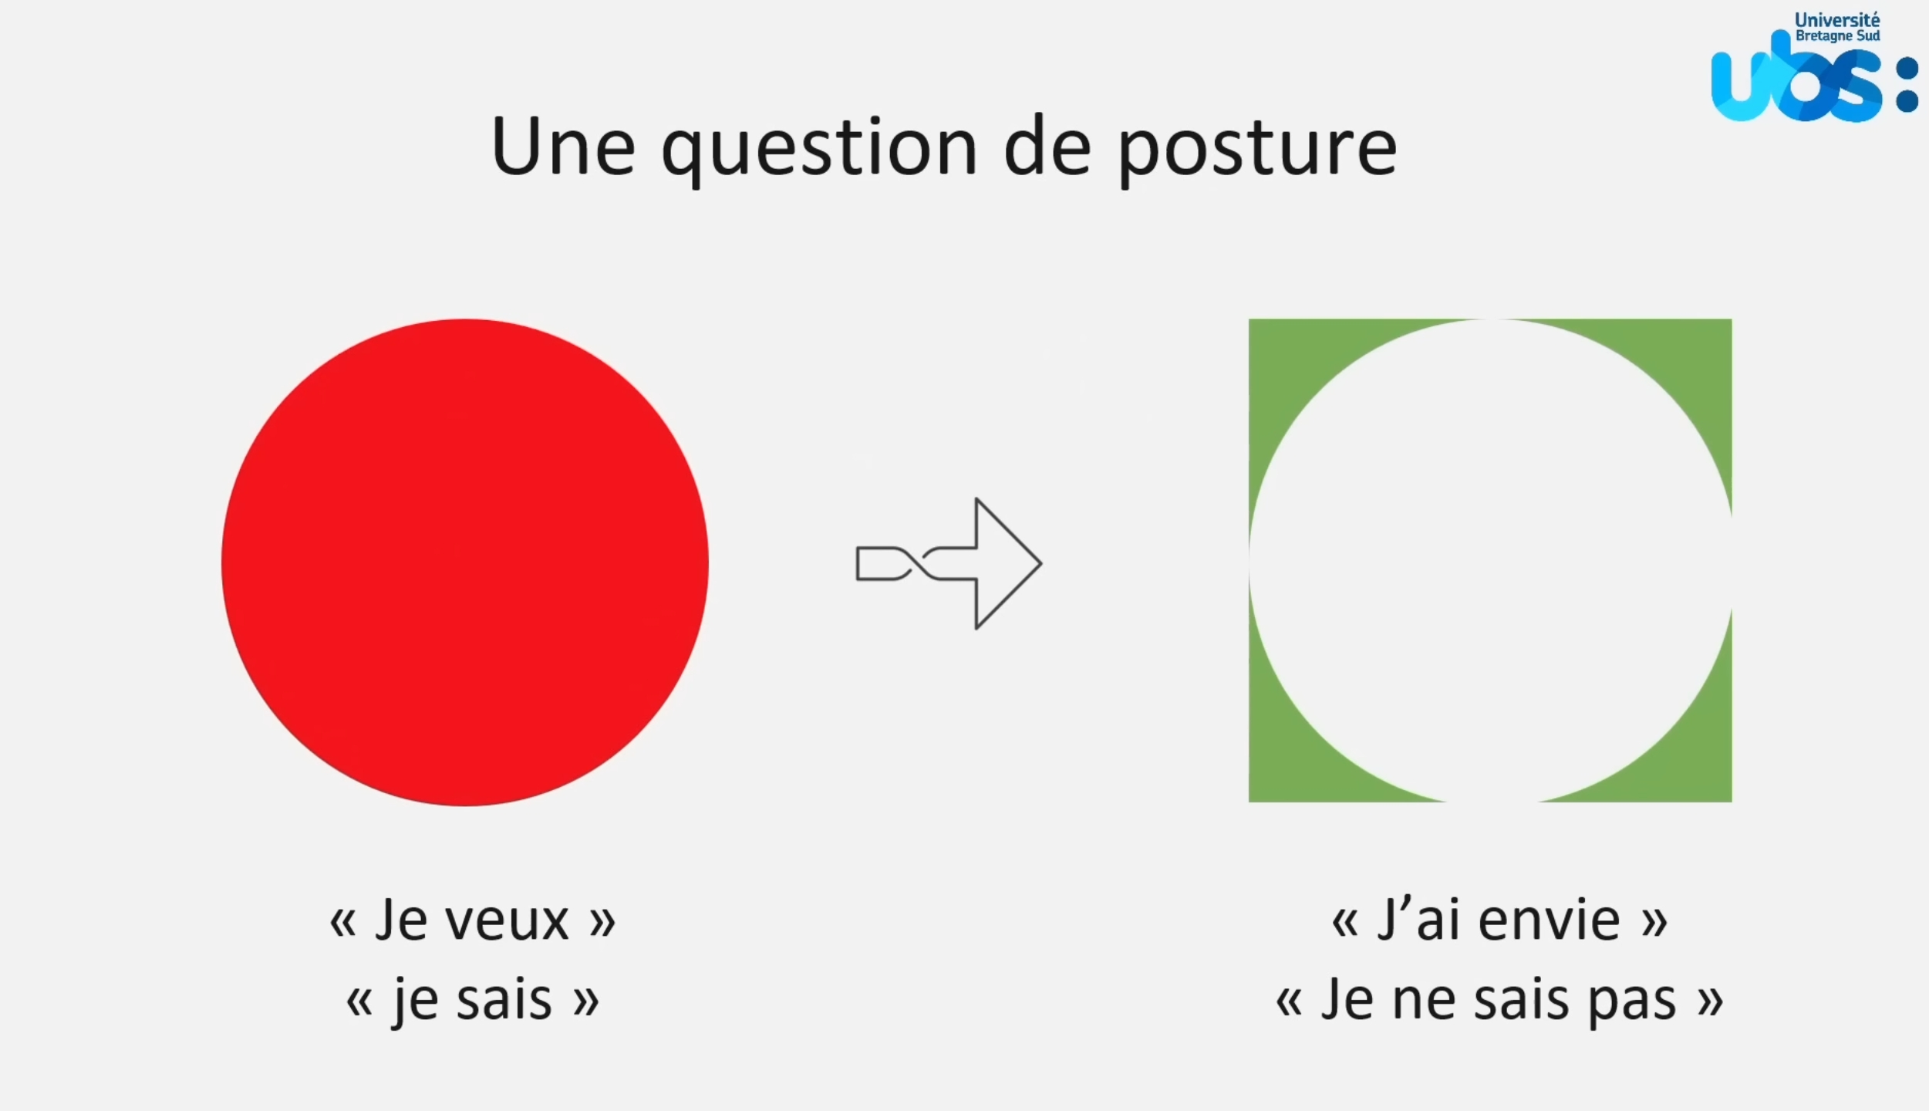
LEVIER 4: Rituel et sens
Les organisations robuste ritualisent:
Prise de hauteur
L’apprentissage collectif
La conversation stratégique
pas le reporting!
Notes:
Performance = optimiser, accélérer, réduire les marges.
Robustesse = absorbé, s’adapté, tenir bon dans les fluctuations

Slide 20
LEVIER 5: Tester plutôt que prédire.
- de plans parfaits, + d’expérimentation rapide.
Tester ➡️. Apprendre ➡️ ajuster ➡️ amplifier
👉 la robustesse, de l’adaptation, pas du contrôle.

Slide 21
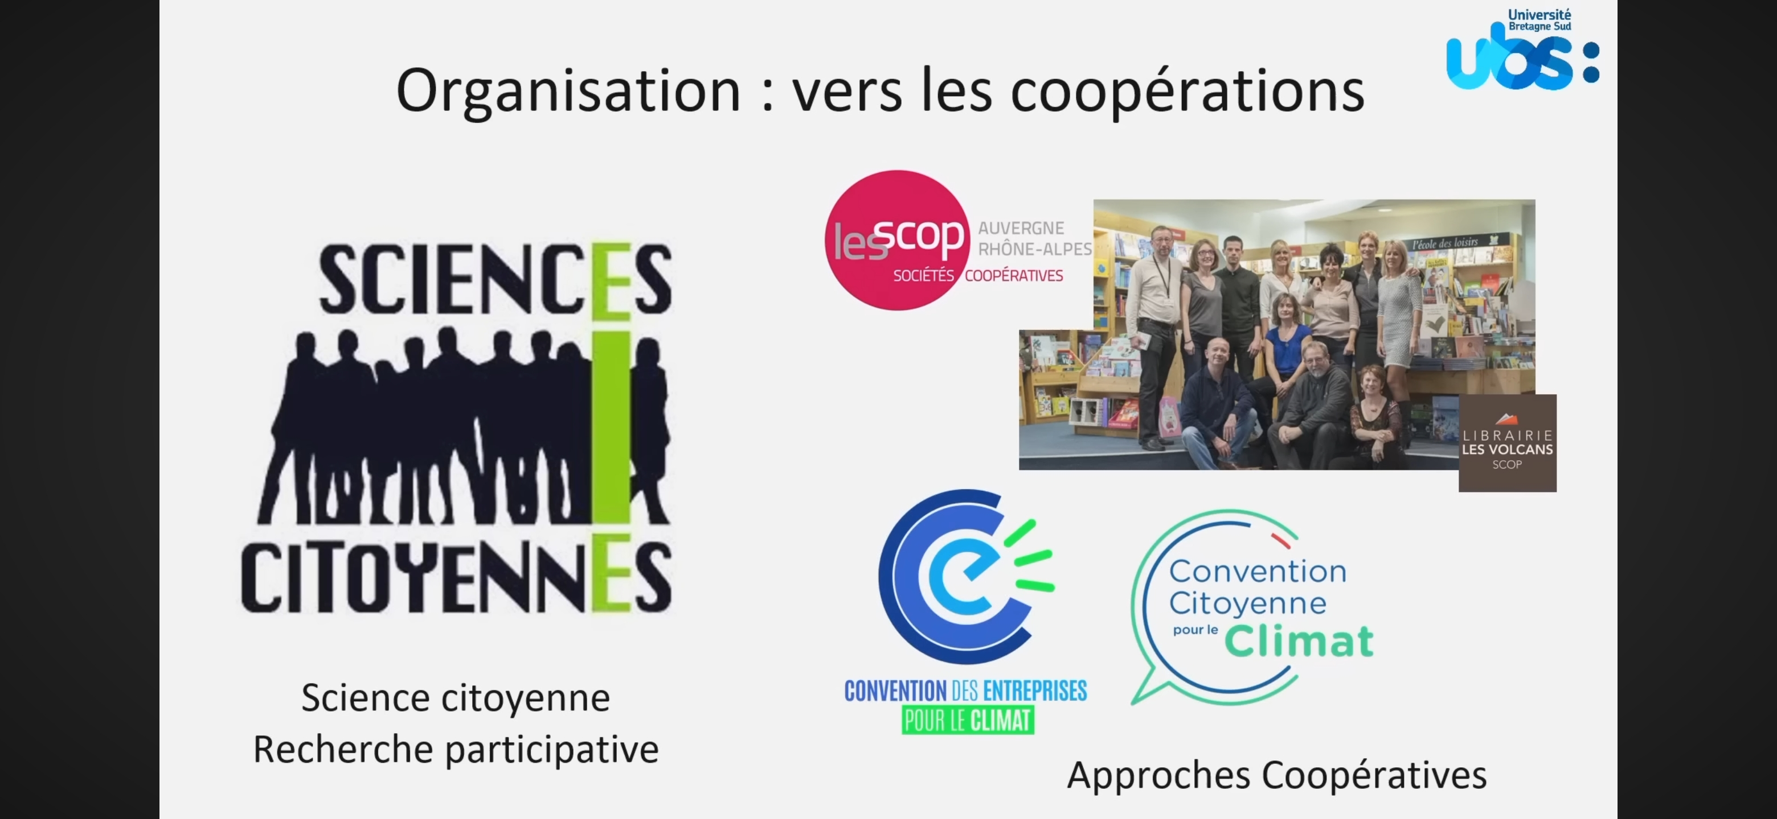
LE VIVANT EN ENTREPRISE:
Les organisations robustes ressemblent au vivant:
elles coopèrent
elles créent des marges,
elles absorbent les chocs,
elle s’adaptent
👉 pas parfaite mais profondément vivante

Slide 22
Autre outil d’analyse:
Le Speed Boat

Slide 23
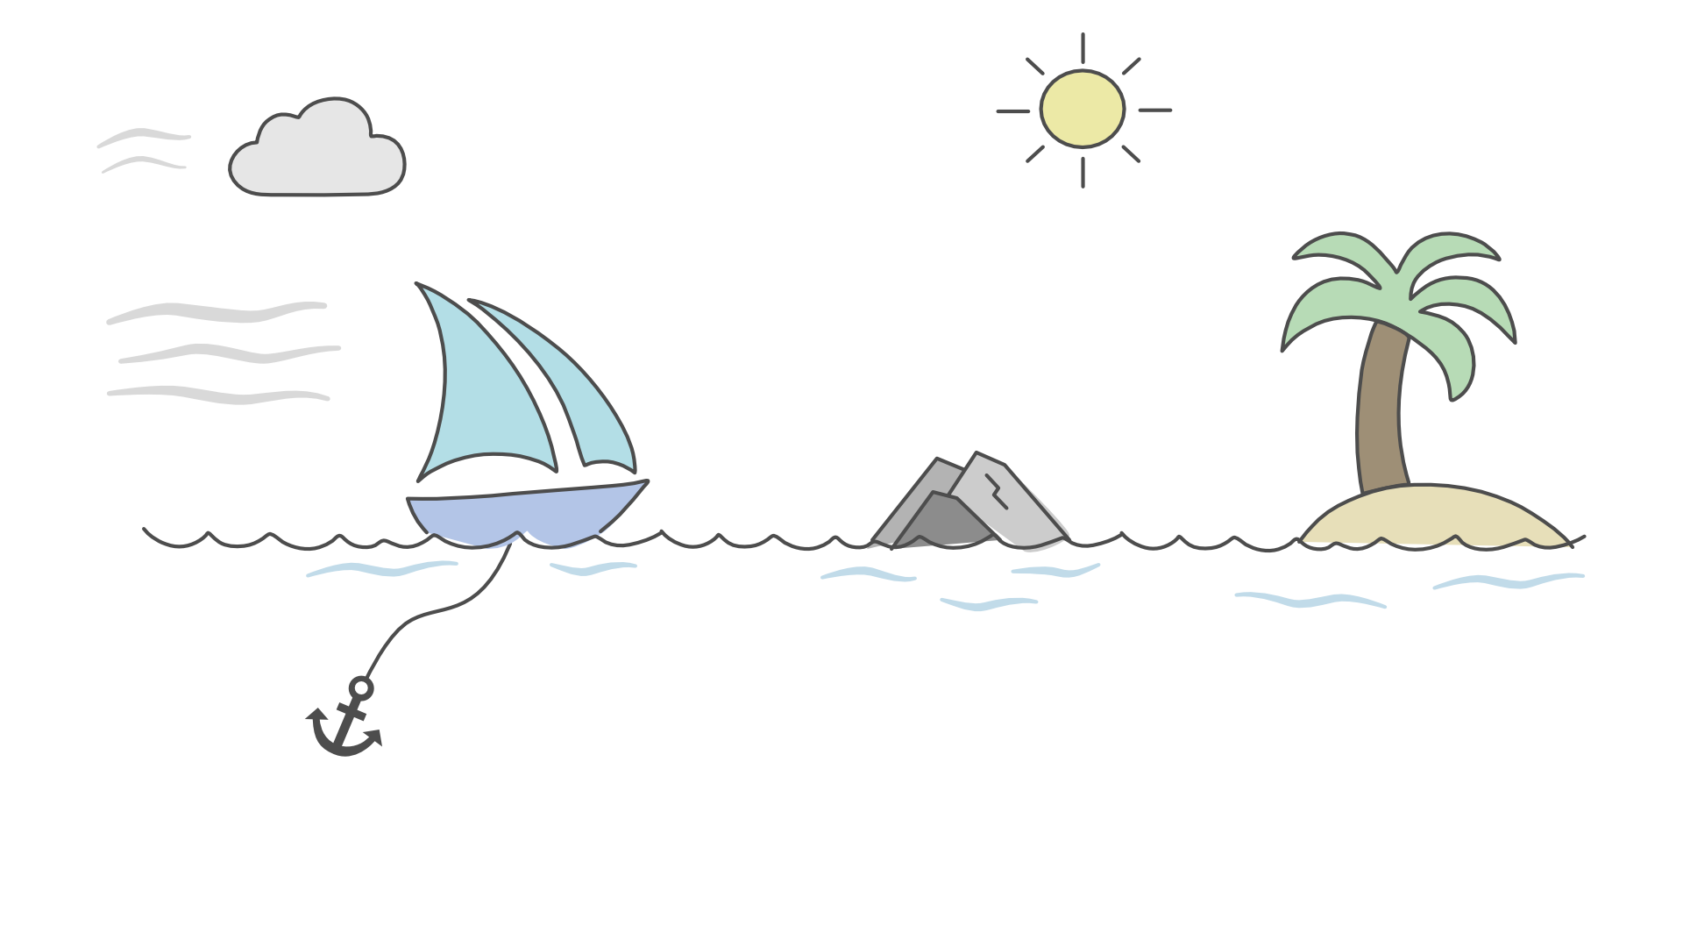
Gestion des risques… mode ludique! Identifier freins et leviers avec mon équipe
Speed boat
Réussites
Forces
Objectifs
Freins
Obstacles
Notes:
Exercices pratiques:
- Crise approvisionnement
- Polyvalences de nos équipes
- Prendre soin du personnel dans un contexte chahuté
Tous dans le même bateau
La gestion des risques n’est pas la partie la plus fun d’un projet mais elle est pourtant indispensable. Manque de ressources, manque de temps, manque de budget,… les risques qu’un projet échoue sont nombreux. Pour mener à bien un projet, tous les collaborateurs doivent partager les mêmes objectifs mais aussi connaître le chemin à parcourir.

Slide 24
Atelier collectif !
Speed boat
  L’île au trésor = mon objectif : produire de façon plus respectueuse de l’environnement et des personnes
  Bateau = moi manager et mon équipe Récifs ; obstacles, risques devant moi…
  Soleil : les réussites passées sur lesquelles on peut s’appuyer !
  Ancres = ce qui me freine (ex. déchets mal triés…, tensions dans l’équipe…) ; ce qui m’empêche d’avancer
  Vent dans les voiles = les bonnes pratiques, motivation, soutien hiérarchie ; les bonnes dynamiques qui m’aident…
  Définissez vos actions pour « faire avancer le bateau » !

Slide 25
Et la systémie dans tous ça ?

Slide 26
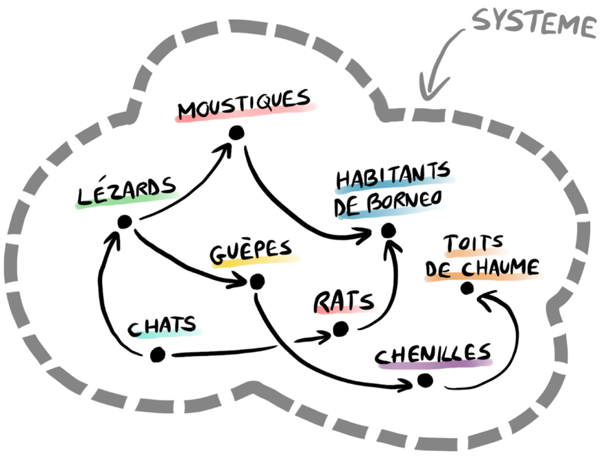
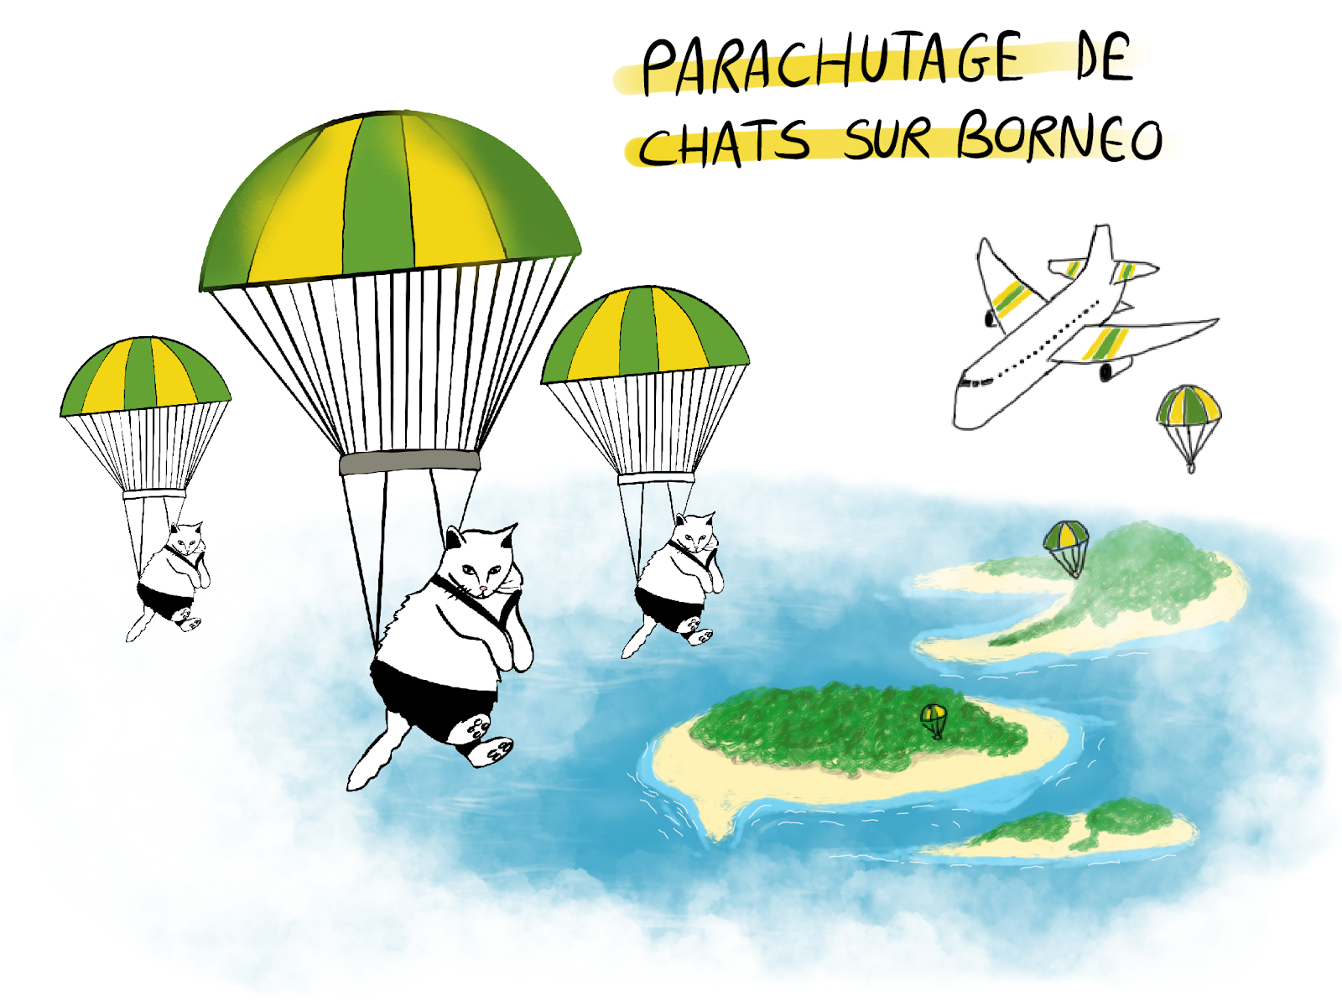
« On ne pourrait tirer sur une fleur sans déranger une étoile ».
Construction d’une carte systémique d’un problème
  Ex : épuisement professionnel…
  Ex : épuisement es ressources…
Prêts à jouer avec les chaises !
Notes:
G1. Vous assoir sur les chaises
G2. Mettre les chaises en cercle
G3. Emmener les chaises devant la porte
Dans les années 50 les habitants de l’île de Borneo souffraient d’une épidémie de malaria. Ils appelèrent l’organisation mondiale de la santé (OMS) pour leur demander de l’aide. Celle-ci eu l’idée de vaporiser une grande quantité de DDT (produit chimique) sur l’île ce qui permit de tuer les moustiques porteurs de la maladie. Seulement il y eut quelques effets secondaires.
Tout d’abord les toits des maisons de l’île commencèrent à s’effondrer mystérieusement. L’organisation comprit un peu plus tard que le DDT ne tuait pas seulement les moustiques mais aussi une espèce de guêpe très utile qui empêchait les chenilles de dévorer les toits de chaume. Sans ces guêpes, le nombre de chenilles se développèrent rapidement et par conséquent les toits des maisons se fragilisèrent.
Mais ce n’est pas tout. Le DDT affecta aussi beaucoup d’autres insectes. Or ces insectes étaient mangés par les lézards de l’île. Avec le temps, les lézards accumulèrent un haut niveau de DDT dans leur organisme. Ces derniers supportèrent bien le produit chimique. Ce n’était pas le cas des chats qui mangeaient ces lézards et qui pour le coup absorbèrent eux aussi le DDT. Enormément de chats moururent à cause de cela.
Avec moins de chats sur l’île, les rats commencèrent à leur tour à proliférer. Les habitants de Borneo n’eurent alors plus de problème de malaria mais cette fois ils furent victime d’une épidémie de peste.
Ils appelèrent de nouveau l’organisation mondiale de la santé qui eut l’idée de parachuter des chats vivants sur l’île de Borneo. L’objectif était de repeupler l’île de chats pour réduire la population de rats. Cette idée fut la bonne, puisque les chats finirent par rétablir la situation.
Toutes les conséquences provoquées par la vaporisation de DDT sur l’île sont le produit d’une approche linéaire.

Slide 27
Au milieu de tout ce qui ne va pas, cherchons ce qui va bien!
Bienvenue en Appreciative Inquiry.
Notes:
L’approche qui renforce la robustesse, c’est exactement l’ambition de l’AI et la transformation positive:
activer les forces, les récits, les liens, les ressources invisible pour construire des organisations vraiment vivante, celles qui tiennent debout quand tout vacille autour.

Slide 28
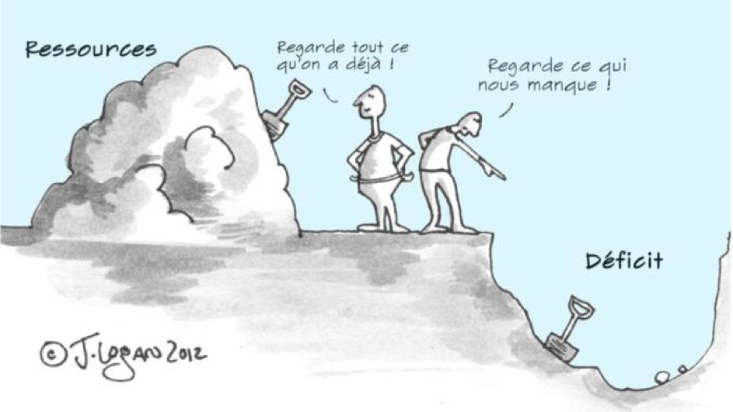
« Ce que nous valorisons devient notre réalité »
L’AI est une démarche, une approche pratique, un processus permettant d’explorer, au travers de dialogues, les forces d’un système pour lui permettre de se consolider et de construire son devenir
Notes:
Cadre de référence: « Chaque organisation, homme, système, a quelque chose qui fonctionne bien, qui lui donne vie, efficacité et assure ses réussites… » David Cooperrider
L’AI est née à la fin des années 80 à l’Université de Cleveland (OHIO).
Elle a été créée par le Prof. David Cooperrider, Docteur en développement des organisations, et développée avec ses collègues notamment le Professeur Ron Fry

Slide 29
Découverte importante!
Les gens répondent aux questions qu’on leur pose
Si on leur pose des questions positives, ils apportent des réponses positives et racontent des histoires positives
Quand ils racontent ces histoires, ils vivent des émotions positives
Quand ils vivent des émotions positives, ils deviennent créatifs et ont de nouveaux désirs
Ils développent l’envie de construire et de faire vivre leurs souhaits

Slide 30
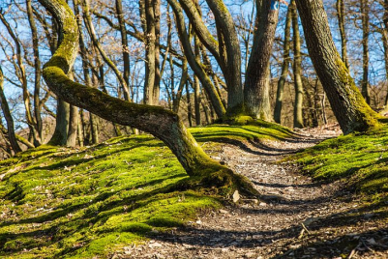




La Démarche Appréciative :
Un processus structuré fondé sur l’Intelligence Collective.
DÉFINIR … Définir un projet attractif et stimulant, porteur de sens pour l’organisation
2. DÉCOUVRIR …. Mener l’enquête pour découvrir et reconnaître ses forces, atouts, points d’appui, motivations
3. DEVENIR …. Se définir collectivement une vision d’avenir porteuse d’évolutions désirables, respectueuse du présent et des actions déjà menées
4. DÉCIDER …. Elaborer des propositions engageantes qui permettront à cette vision de se réaliser
5. DÉPLOYER Se centrer sur l’action et mettre en œuvre les propositions choisies pour obtenir les résultats désirés

Slide 31

Phase I DÉFINIR :
La fondation essentielle
Définir des orientations positives, attractives
pour préparer un futur souhaitable
Notes:
Résister, s’adapter, se transformer
- Durabilité
Impacts sociaux/environnementaux

Slide 32
Phase II DÉCOUVRIR :
L’exploration des forces de l’organisation
Enquêter collectivement pour faire émerger :
  Des expériences réussies,
  Des compétences, ressources, capacités,
  Des sources de satisfaction,
  Des souhaits, des suggestions d’action

Slide 33

Phase II DÉCOUVRIR
Explorer des situations illustrant un sentiment de travail bien fait, seul ou en équipe, …
Une question qui évoque
une histoire et qui invite à la narration,
Une question qui évoque
les ressources mises en œuvre,
Une question qui évoque
les sources de satisfaction,
Une question qui évoque
le futur désiré.
Histoires et faits
Savoir-faire
Savoir-être
Motivations
Souhaits

Slide 34
Phase II DÉCOUVRIR :
Q1. Décrivez une histoire vécue dans laquelle vous avez collaboré entre services au bénéfice de l’intérêt général et dans laquelle vous vous êtes senti(e) complètement engagé(e), plein(e) de ressources ou de vie.
Q2. Quelle a été votre contribution à cette collaboration (Talents, capacité, ressources)
Q3. Qu’est-ce qui vous a procuré de la satisfaction, du plaisir dans la collaboration. Qu’est ce qui vous a vraiment donné vie à cette expérience de collaboration entre services et personnes.
Q4. Exprimez 3 souhaits pour travailler dans une équipe soudée, enrichissante et solidaire pour l’intérêt général.

Slide 35
Phase II DÉCOUVRIR
Conduite de l’interview :
Adopter une attitude d’accueil des expériences de l’interviewé.
Exercer sa curiosité, tel un Sherlock Holmes appréciatif
Focaliser et relancer sur les réussites, les succès.
Rechercher les faits, les expériences vécues.
Reformuler et relancer sur ce qui donne vie et force à l’expérience (avec les mots de l’interviewé).
Prendre des notes précises et lisibles.
Formuler les souhaits en termes positifs : exemple éviter « je voudrais moins de .…. » et remplacer par « je souhaiterais …… »

Slide 36
Phase III DEVENIR :
La projection collective métaphorique
Partagez ce qui pourrait être:
  Rappel des 3 souhaits par personne formulés
  Triez et regroupez pour n’en garder que 6 par tables
  Vous pouvez maintenant les dessiner sur une marguerite => un souhait par pétale
  Créer une œuvre qui va incarner votre situation idéale
  Chanson, collage, poésie, chorégraphie, dessin…
  Soyez libre!

Slide 37

  Format d’une proposition
  1/Thème : titre
  2/Ambition : CQNVV
  3/Impact positif : CQNAG
  4/ Illustrations concrètes CQNAF
  5/ Ressources : AQM
Phase IV « Design ou Décision » = propositions
A partir des différents souhaits faire des
propositions à fort impact !
  Ça va au-delà des habitudes, de la routine
  Donne envie d’agir
  Exprime ce que l’on veut vraiment
  Est atteignable et réaliste
  S’appuie sur les forces
1 Proposition = 1 Titre
Descriptif de l’ambition : CQNVV
(ce que nous voulons vraiment)
Impact positif : CQNAG
(ce que nous allons gagner)
Illustrations concrètes : CQNAF
(ce que nous allons faire)
Ressources : AQM
(avec quelles forces, quel aide, quels moyens)

Slide 38
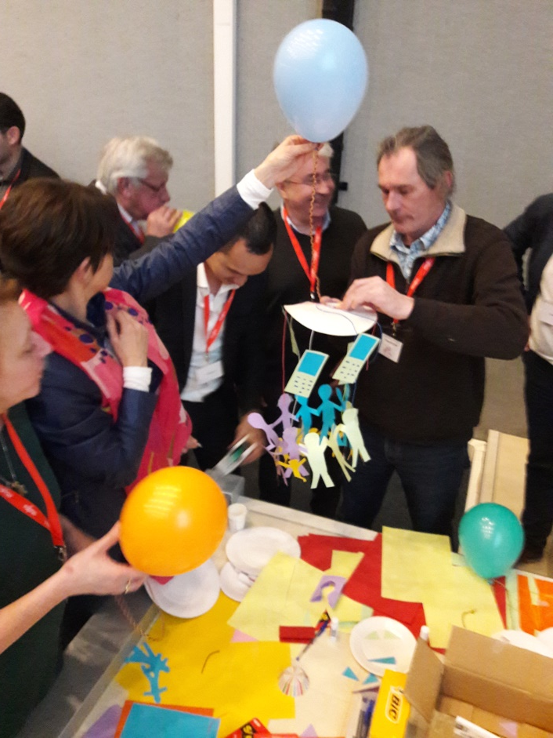
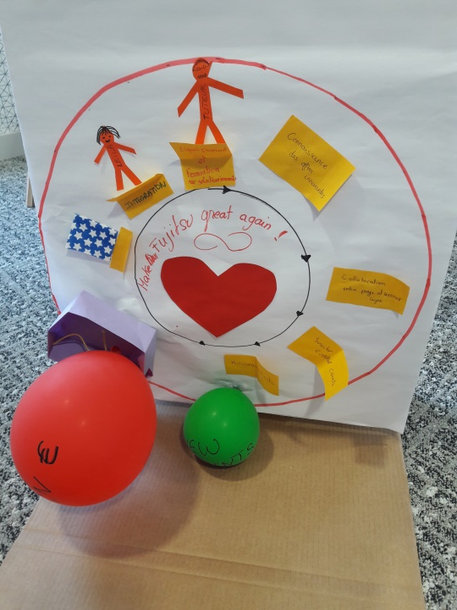
Phase IV « Design ou Décision » = propositions
Exprimez, sur une feuille de paperboard, le Devenir imaginé par votre groupe, autour des orientations, par :
  Un dessin
  Des images
  Un slogan
  Une ou plusieurs phrases d’explication
  …

Slide 39
Phase IV « Design ou Décision » = propositions
A partir des différents souhaits faire des
propositions à fort impact !
  Ça va au-delà des habitudes, de la routine
  Donne envie d’agir
  Exprime ce que l’on veut vraiment
  Est atteignable et réaliste
  S’appuie sur les forces
1 Proposition = 1 Titre
Descriptif de l’ambition : CQNVV
(ce que nous voulons vraiment)
Impact positif : CQNAG
(ce que nous allons gagner)
Illustrations concrètes : CQNAF
(ce que nous allons faire)
Ressources : AQM
(avec quelles forces, quel aide, quels moyens)

Slide 40
Phase V .DÉPLOYER :
La concrétisation
Nommez l’action en référence à la proposition
Les objectifs précis
Identifiez les enjeux et les pré requis pour la réalisation de l’action
Élaborez un plan d’action
Définissez les indicateurs de succès
Quelle communication autour de l’action?
Nom de la personne responsable de l’action et des membres du groupe « Déploiement »

Slide 41
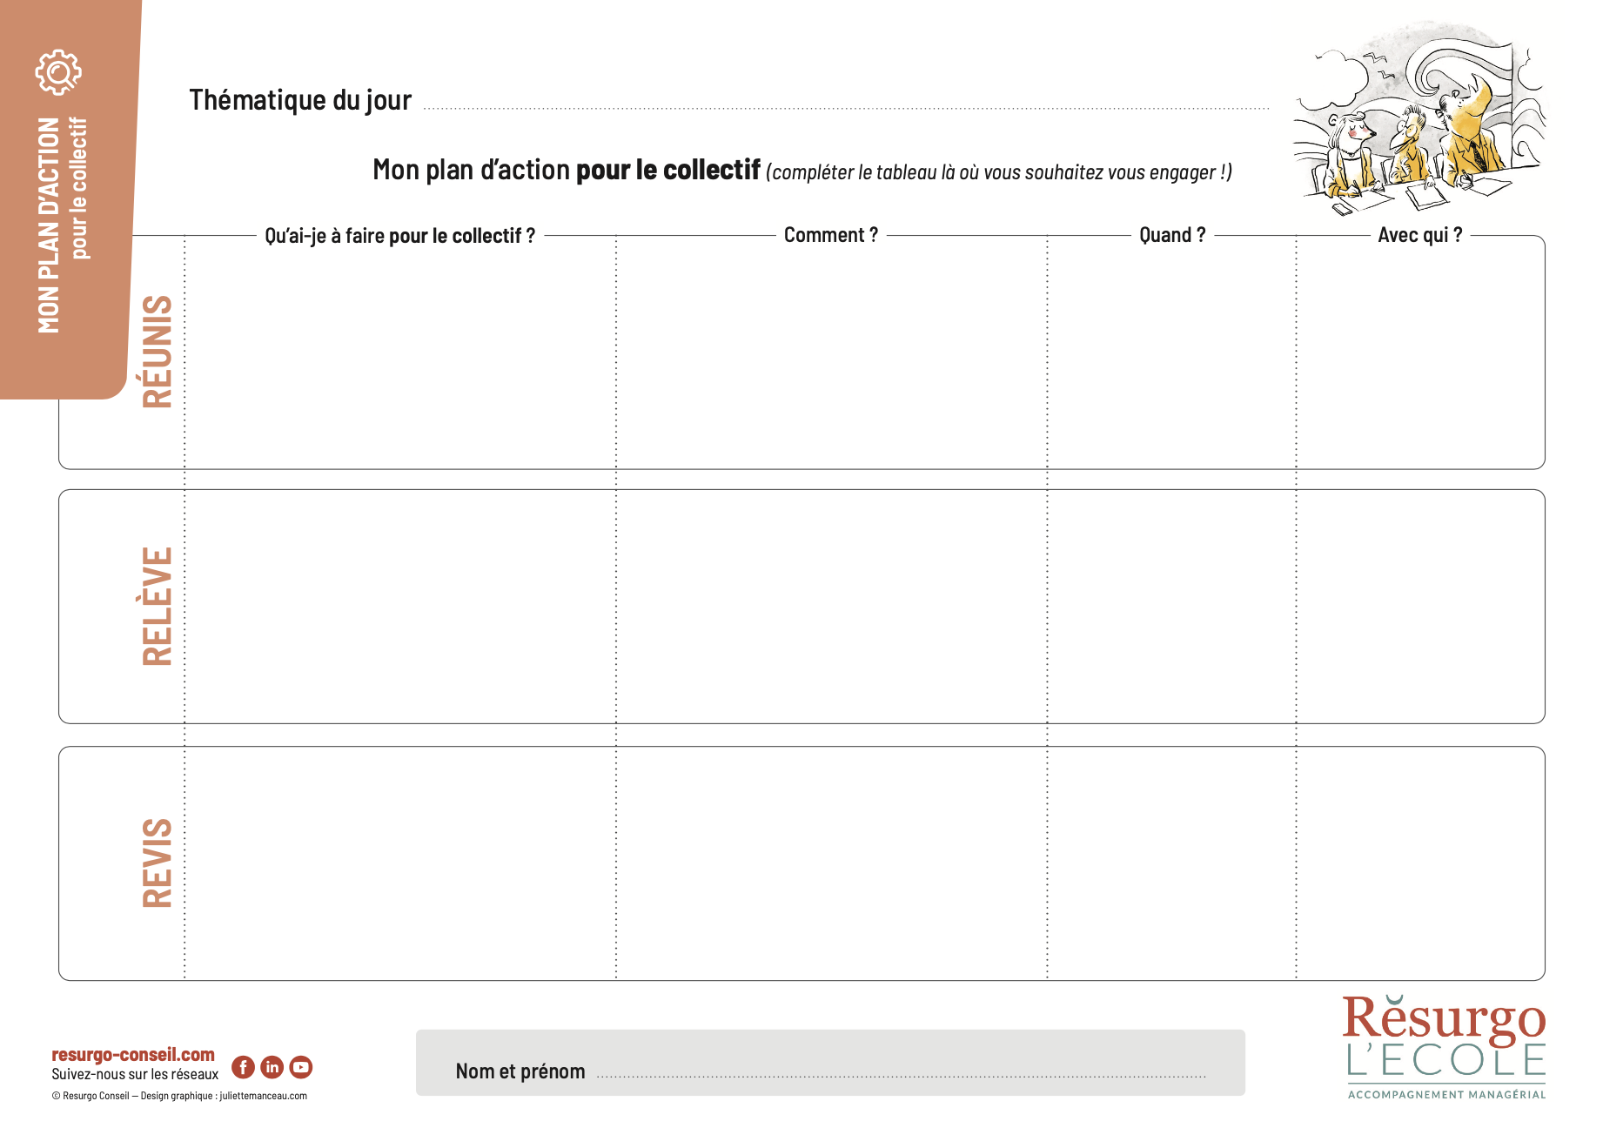
Phase V .DÉPLOYER :
La concrétisation

